Slide 1
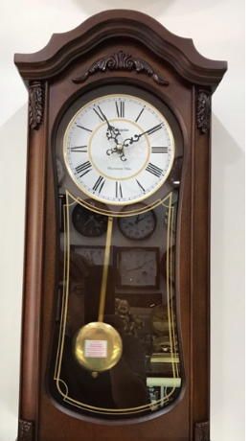

BÀI 3. CON LẮC ĐƠN.

Slide 2
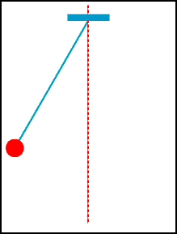
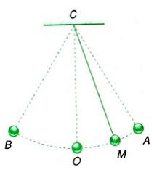
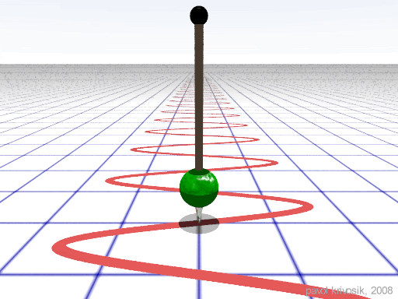
1. Cấu tạo
Con lắc đơn gồm một vật nhỏ khối lượng m, treo ở đầu một sợi dây không dãn, khối lượng không đáng kể, có chiều dài l.
-VTCB là vị trí sợi dây có phương thẳng đứng.

Slide 3
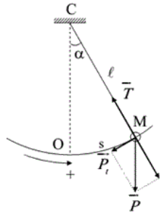





2.Khảo sát dao động của CLĐ về mặt động lực học
-Trong quá trình dao động vật chịu tác dụng của 2 lực: $\vec{T}$và $\vec{P}$
+Phân tích: $\vec{P}={\vec{P}}_{n}+{\vec{P}}_{t}$
+Hợp lực: $\vec{T}+{\vec{P}}_{n}={\vec{F}}_{ht}$luôn giữ cho vật chuyển động trên cung tròn và không làm thay đổi tốc độ của vật.
-Lực kéo về(lực hồi phục) có giá trị đại số:
$P_{t}=−mg\sin{α}$ nên dao động của CLĐ nói chung không phải là DĐĐH.
-Nếu li độ góc nhỏ ($α≤10^{0}$) thì $\sin{α}≈α\left(rad\right)$
$⇒$lực kéo về: $F_{kv}=P_{t}=−mgα=−\frac{mg}{𝓁}S=−mω^{2}s$ có độ lớn tỉ lệ với độ lớn của li độ
$⇒$Dao động của CLĐ là DĐĐH.
VẬY: Nếu bỏ qua mọi ma sát và góc lệch $α$ nhỏ
($α≤10^{0}$) thì CLĐ DĐĐH với tần số góc $ω=\sqrt{\frac{g}{𝓵}}$.

Slide 4
Ñònh luaät II Newton : F = ma
⇒
⇒
Ñaët :
⇒
a = s” = -ω²s
Phöông trình vi phaân treân coù nghieäm laø : s = Acos(ωt+ϕ)
Vaäy vôùi caùc dao ñoäng nhoû dao ñoäng cuûa con laéc ñôn laø moät dao ñoäng ñieàu hoøa .
Chu kì :
Taàn soá :
Vaäy ñoái vôùi caùc dao ñoäng nhoû chu kì con laéc ñôn chæ phuï thuoäc vaøo l vaø g maø khoâng phuï thuoäc vaøo bieân ñoä A vaø khoái löôïng vaät naëng m. Taïi moät ñieåm treo (g khoâng ñoåi) dao ñoäng con laéc ñôn laø dao ñoäng töï do

Slide 5


3.Khảo sát dao động của CLĐ về mặt năng lượng.
-Động năng: $W_{đ}=\frac{1}{2}mv^{2}$
-Thế năng: $W_{t}=mg𝓁(1−\cos{α})$
-Cơ năng: $W=\frac{1}{2}mv^{2}+mg𝓁(1−\cos{α})$ = hằng số.
-S₀
S₀
s
O
4.Ứng dụng: Xác định gia tốc rơi tự do
Đo chiều dài $𝓁$ tính đến tâm quả cầu, đo thời gian một số dđtp suy ra chu kì T
và tính gia tốc rơi tự do bằng công thức: $g=\frac{4π^{2}𝓁}{T^{2}}$

Slide 6

DẠNG 1: Chu kỳ, tần số của con lắc đơn và các đại lượng liên quan.
1.Công thức tính tần số góc, chu kì và tần số dao động của con lắc đơn:
+$ω=\sqrt{\frac{g}{𝓁}}⇒\left[\begin{aligned}&T=2π\sqrt{\frac{𝓁}{g}} \\ &f=\frac{1}{2π}\sqrt{\frac{g}{𝓁}}\end{aligned}\right.$
+ $T=2π\sqrt{\frac{𝓁}{g}}⇒\frac{T_{1}}{T_{2}}=\sqrt{\frac{𝓁_{1}}{𝓁_{2}}.\frac{g_{2}}{g_{1}}}$.
+Nếu tại cùng một vị trí địa lý $g_{1}=g_{2}=g⇒\frac{T_{1}}{T_{2}}=\sqrt{\frac{𝓁_{1}}{𝓁_{2}}}$

Slide 7


Chú ý: Trong cùng khoảng thời gian, hai con lắc thực hiện N₁ và N₂ dđtp:
$(\frac{T_{1}}{T_{2}})^{2}=(\frac{N_{2}}{N_{1}})^{2}=\frac{𝓁_{1}}{𝓁_{2}}$
2.Chu kỳ dao động điều hòa của con lắc đơn khi thay đổi chiều dài thay đổi
Gọi T₁ và T₂ là chu kì của con lắc có chiều dài $𝓁_{1}$ và $𝓁_{2}$ và T là chu kì khi có chiều dài $𝓁$. Ta có:
+ Nếu $𝓁=𝓁_{1}+𝓁_{2}⇒T^{2}=T_{1}^{2}+T_{2}^{2}$
+ Nếu $𝓁=𝓁_{1}−𝓁_{2}(𝓁_{1}>𝓁_{2})⇒T^{2}=T_{1}^{2}−T_{2}^{2}$.
+ Nếu $𝓁=a𝓁_{1}+b𝓁_{2}⇒T^{2}=aT_{1}^{2}+bT_{2}^{2}$

Slide 8

VÍ DỤ MINH HỌA
Ví dụ 1: (ĐH 2013)Một con lắc đơn có chiều dài 121 cm dao động điều hòa tại nơi có gia tốc trọng trường g. Lấy $g=π^{2}=10$. Chu kì dao động của con lắc là
A. 0,5 s. B. 2 s. C. 1 s. D. 2,2 s.

Slide 9
Ví dụ 2: Tại một nơi xác định, một con lắc đơn dao động với chu kỳ T, biên độ góc α₀. Khi độ dài của con lắc tăng lên 4 lần và biên độ góc giảm 2 thì chu kì con lắc:
A. không đổi B. tăng 4 lần C. tăng 2 lần D. tăng 16 lần

Slide 10
Ví dụ 3: Một con lắc đơn có chiều dài dây bằng 1 m dao động với biên độ góc nhỏ và có chu kì dao động T = 2 s. Cho π = 3,14. Con lắc dao động tại nơi có gia tốc trọng trường là:
A. 9,78 m/s² B. 10 m/s² C. 9,86 m/s² D. 10,27 m/s²

Slide 11

Ví dụ 4: Tại cùng một nơi trên Trái Đất, con lắc đơn có chiều dài ℓ dao động điều hòa với chu kì 2 s, con lắc đơn có chiều dài 2ℓ dao động điều hòa với chu kì là
A. 2 s B. 2$\sqrt{2}$ s C. 4 s D. $\sqrt{2}$ s

Slide 12

Ví dụ 5: Một con lắc đơn có chiều dài $𝓁$ dao động điều hòa với chu kì T tại nơi có gia tốc trọng trường là g. Con lắc đơn có chiều dài $\frac{𝓁}{2}$ dao động điều hòa tại nơi có gia tốc trọng trường $g^{′}=0,72g$ với chu kì $T^{′}$ là
A. $T^{′}=0,6T.$ B. $T^{′}=\frac{5}{6}T.$ C. $T^{′}=\frac{2}{3}T.$ D. $T^{′}=1,2T.$

Slide 13

Ví dụ 6: Một con lắc đơn có chu kì T = 0,77 s. Nếu thay đổi chiều dài một lượng là 24 cm thì chu kì của con lắc là $T^{′}=1,155s$. Gia tốc trọng trường tại nơi làm thí nghiệm trên là
A. $g=9,89\frac{m}{s^{2}}.$ B. $g=9,62\frac{m}{s^{2}}.$ C. $g=9,84\frac{m}{s^{2}}.$ D. $g=12,78\frac{m}{s^{2}}.$

Slide 14

Ví dụ 7: Tại cùng một nơi trên mặt đất, một con lắc có chiều dài lần lượt là $𝓁+10\left(cm\right)$,$𝓁\left(cm\right)$ và $𝓁−10\left(cm\right)$ thì con lắc dao động điều hòa với chu kì lần lượt là 3, $2\sqrt{2}$ và T. Giá trị của T là
A. T = 7,48 s. B. T = 1,63 s. C. T = 2,00 s. D. T = 2,65 s.

Slide 15

Ví dụ 8: Một con lắc đơn có chiều dài $𝓁=64cm$ dao động điều hòa tại một nơi có gia tốc trọng trường là $g=π^{2}\frac{m}{s^{2}}$. Con lắc thực hiện được bao nhiêu dao động trong thời gian là 12 phút.
A. 250. B. 400. C. 500. D. 450.

Slide 16

Ví dụ 9: Một con lắc đơn có chiều dài ℓ, vật nặng khối lượng m dao động với biên độ góc nhỏ. Trong 1,5 phút vật thực hiện được 270 dao động. Tần số dao động của con lắc là:
A. 3 Hz B. $\frac{1}{3}$ Hz C. $\frac{4}{3}$ Hz D. $\frac{2}{3}$ Hz

Slide 17

Ví dụ 10:(ĐH 2009) Tại một nơi trên mặt đất, một con lắc đơn dao động điều hòa. Trong khoảng thời gian $t$, con lắc thực hiện 60 dao động toàn phần; thay đổi chiều dài con lắc một đoạn 44 cm thì cũng trong khoảng thời gian $t$ ấy, nó thực hiện 50 dao động toàn phần. Chiều dài ban đầu của con lắc là
A.80 cm. B.100 cm. C. 60 cm. D. 144 cm.

Slide 18
Ví dụ 11:(ĐH 2009)Tại nơi có gia tốc trọng trường g = 9,8 m/s, một con lắc đơn và một con lắc lò xo nằm ngang dao động điều hòa với cùng tần số. Biết con lắc đơn có chiều dài 49 cm và lò xo có độ cứng 10 N/m. Khối lượng vật nhỏ của con lắc lò xo là
A. 0,125 kg. B. 0,500 kg. C. 0,750 kg. D. 0,250 kg.

Slide 19
Ví dụ 12: Tại cùng một nơi trên Trái Đất, con lắc đơn có chiều dài ℓ₁ dao động điều hòa với chu kì 0,6 s; con lắc đơn có chiều dài ℓ₂ dao động điều hòa với chu kì 0,8 s. Con lắc đơn có chiều dài ℓ = ℓ₁ + ℓ₂ thì dao động với chu kì bằng bao nhiêu ?
A. 0,6 s B. 0,8 s C. 1,2 s D. 1 s

Slide 20
Ví dụ 13: Tại cùng một nơi trên Trái Đất, con lắc đơn có chiều dài ℓ₁ dao động điều hòa với chu kì 1 s; con lắc đơn có chiều dài ℓ₂ dao động điều hòa với chu kì 2 s. Con lắc đơn có chiều dài ℓ = 3ℓ₁ + 1,5ℓ₂ thì dao động với chu kì bằng
A. 6 s B. 3 s C. 2,45 s D. 9 s

Slide 21

Ví dụ 14: Một con lắc đơn có chiều dài $𝓁_{1}$ dao động điều hòa với chu kì $T_{1}=2s$, con lắc đơn có chiều dài $𝓁_{2}$ dao động điều hòa với chu kì $T_{2}=1,2s$. Tính chu kì dao động của con lắc có chiều dài là $𝓁=3𝓁_{1}+𝓁_{2}.$
A. T = 3,67 s. B. T = 3,63 s. C. T = 3,25 s. D. T = 2,33 s.

Slide 22

Ví dụ 15 : Xét trường hợp con lắc đơn lý tưởng đang dao động điều hòa tại một vị trí xác định trong trường trọng lực. Khi dây treo có độ dài $(𝓁_{1}+𝓁_{2})$ thì chu kỳ dao động điều hòa của con lắc bằng 4 s. Khi dây treo có độ dài $(𝓁_{1}−𝓁_{2})$ thì chu kì dao động của con lắc bằng 2 s. Chu kỳ dao động của con lắc trong 2 trường hợp, khi dây treo có độ dài $𝓁_{1}$ và khi dây treo có độ dài $𝓁_{2}$ tương ứng bằng
A. $\sqrt{10}s,\sqrt{3}s.$ B. $\sqrt{5}s,2\sqrt{3}s.$ C. $\sqrt{10}s,\sqrt{6}s.$ D. $\sqrt{5}s,\sqrt{3}s.$

